Slide 1

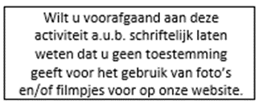
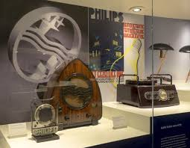


Uitnodiging,
Bezoek Philips museum
Eindhoven (met rondleiding)
Wanneer: Zaterdag 16 mei 2026.
Hoe laat: vanaf 13.00 uur tot 17.00 uur.
(Eerst rondleiding van 1,5 uur ,daarna vrij rondlopen, museum open tot 17.00 uur)
Voor wie: leden met partner en thuiswonende kinderen
Eigen bijdrage: €5,00 per persoon
Introducees betalen de kostprijs € 18,50 p.p
Met museumjaarkaart gratis. (wel graag vooraf doorgeven)
Waar: Philips museum
Emmasingel 31
5611 AZ Eindhooven
---------------------------------------------------------------------------------------------------------------------------------
Bezoek Philips Museum Eindhoven
Opgeven kan t/m vrijdag 01-05-2026 via mailadres pvbrabantmidden@enexis.nl
Naam…………………………………..…………………………………………………..
Afdeling….………………………….…………………………………………………….
Aantal personen……………………………………….…………………..…………….
let op !!
Eigen bijdrage betalen per bank is mogelijk op rekening nr NL 26 RABO 0126332096
tnv The Energy Entertainment Club te Tilburg(geef wel even aan Emma door dat je dan per bank betaald)

